Slide 1


Mongo DB
Réaliser par:
BERKANI Mohammed Khalil
SAADAOUI Assem
Notes:
"Bonjour à tous, aujourd'hui, nous allons vous présenter MongoDB, une base de données NoSQL reconnue pour sa puissance et sa flexibilité
Au cours de cette présentation, nous allons explorer les caractéristiques principales de MongoDB, ses fonctionnalités, ses avantages, et son installation. Notre objectif est de vous donner une vue claire et concise sur l'utilisation de MongoDB dans le monde des bases de données modernes."

Slide 2
Plan
SQL VS NO SQL
Types de bases de données NO SQL
Introduction à MongoDB
Caractéristiques principales
Fonctionnalités de MongoDB
Réplication et Sharding dans MongoDB
Avantages et Inconvénients
Installation de MongoDB
Démonstration
Conclusion

Slide 3
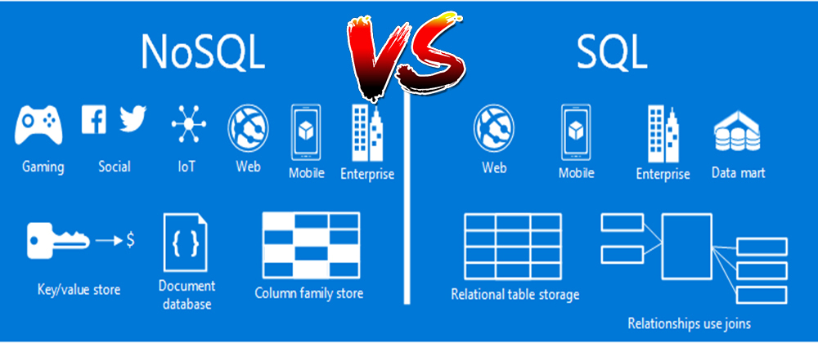
SQL VS NO SQL
Notes:
SQL et NoSQL représentent deux façons différentes de gérer les données. SQL, basé sur des bases relationnelles, organise les informations en tables avec un schéma fixe, idéal pour les applications nécessitant une structure rigoureuse. NoSQL, en revanche, offre plus de flexibilité en stockant les données sous forme de documents ou de clés-valeurs, sans schéma rigide, ce qui le rend adapté aux applications modernes comme les réseaux sociaux ou l'IoT. Le choix entre les deux dépend des besoins spécifiques : SQL pour des relations complexes et NoSQL pour une gestion rapide de grands volumes de données.

Slide 4
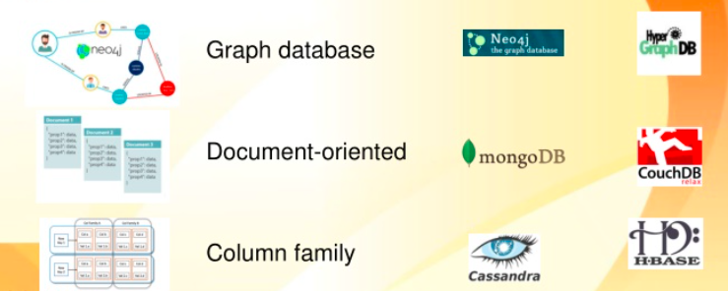
NO SQL Types
Notes:
NoSQL regroupe différents types de bases de données adaptées à des besoins spécifiques. Parmi les principaux types, on trouve les bases de données orientées graphes, comme Neo4j, qui permettent de modéliser des relations complexes entre les données, souvent utilisées pour les réseaux sociaux ou les recommandations. Les bases orientées documents, comme MongoDB, stockent les données sous forme de documents JSON, offrant une grande flexibilité pour les applications web et mobiles. Enfin, les bases en colonnes, comme Cassandra, sont optimisées pour gérer de grandes quantités de données structurées, idéales pour l'analytique ou les systèmes distribués. Ces types répondent à divers cas d'utilisation, en fonction des besoins en performance, flexibilité et structure.

Slide 5
Introduction a MongoDB
MongoDB est une base de données NoSQL orientée document, conçue pour gérer des données flexibles et non structurées dans des environnements modernes nécessitant une forte scalabilité et des performances élevées.
Initialement développée par 10gen (maintenant MongoDB Inc.), MongoDB est open source et est devenue l'une des bases de données NoSQL les plus populaires grâce à sa simplicité et à son approche orientée document.
Point clé : MongoDB est largement adoptée par des entreprises comme Google, Adobe, eBay, et LinkedIn pour sa flexibilité, sa prise en charge des requêtes riches, et sa scalabilité horizontale.

Slide 6
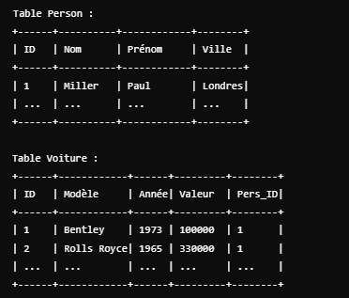
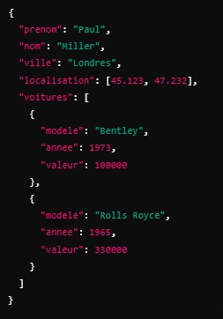
Notes:
Cette illustration montre la différence entre le stockage des données dans une base relationnelle (SQL) et une base orientée documents (NoSQL). Dans une base SQL, les données sont réparties en tables liées par des clés étrangères, ce qui nécessite des jointures pour obtenir une vue complète. Par exemple, une table pour les personnes et une autre pour leurs voitures sont liées par un identifiant. Dans MongoDB, les données sont stockées sous forme de documents imbriqués, regroupant toutes les informations liées dans un seul document JSON. Cela simplifie les requêtes, améliore la flexibilité et réduit le temps d'exécution pour des données souvent consultées ensemble.

Slide 7
Fonctionnalités de MongoDB
Stockage orienté documents : Les données sont stockées sous forme de documents JSON.
Support complet des index : Amélioration des performances des requêtes avec des index sur un ou plusieurs champs.
Réplication et haute disponibilité : Réplication des données pour garantir leur disponibilité en cas de panne.
Auto-Sharding : Répartition automatique des données sur plusieurs nœuds pour gérer des charges élevées.
Agrégation : Puissantes fonctionnalités d'agrégation pour l'analyse et la transformation des données.
MongoDB Atlas : Service cloud pour déployer et gérer MongoDB facilement.
Différentes APIs disponibles :
JavaScript, Python, Ruby, Perl, Java, Scala, C#, C++, Haskell, Erlang.
Communauté : Une large communauté active pour le support et les ressources.

Slide 8
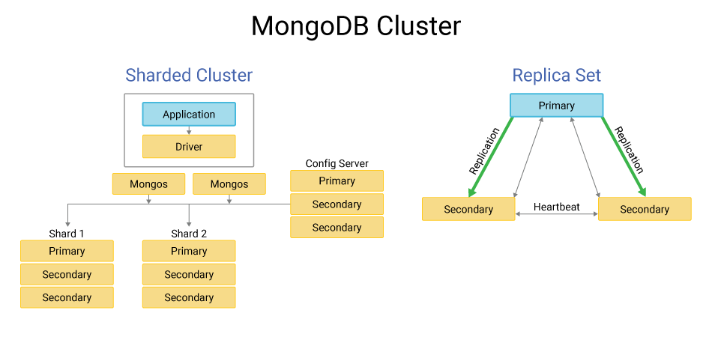
Réplication et Sharding
Avec la croissance exponentielle des données dans les applications modernes, les bases de données doivent répondre à deux grands défis :
Gérer de très grandes quantités de données :
Garantir la disponibilité et la fiabilité des données :
Pour relever ces défis, MongoDB, une base de données NoSQL populaire, utilise deux mécanismes clés :
La réplication, pour assurer la haute disponibilité.
Le sharding, pour gérer les grandes quantités de données en les répartissant sur plusieurs serveurs.
Notes:
À gauche : Sharding
Divise les données en petits morceaux répartis sur plusieurs shards.
Chaque shard contient un ensemble de répliques pour la redondance.
À droite : Réplication
Les données d’un serveur primaire sont copiées sur des secondaires.
Assure la disponibilité en cas de panne du primaire.

Slide 9
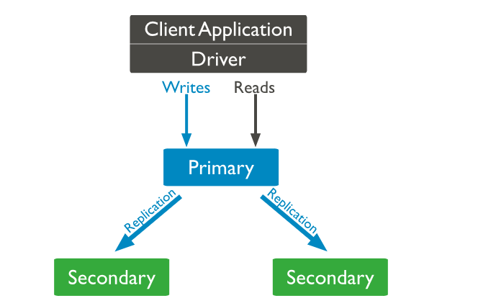
Sharding
La réplication est un mécanisme qui permet de dupliquer les données d'un serveur principal (Primary) vers d'autres serveurs (Secondaires).Elle garantit la disponibilité continue des données, même en cas de panne.
Objectif principal :
Tolérance aux pannes : Si un serveur échoue, les autres prennent le relais.
Disponibilité élevée : Les données restent accessibles à tout moment.
Notes:
Primary :
C’est le serveur principal qui gère toutes les écritures (Writes).
Il synchronise ses données vers les serveurs secondaires.
Secondaries :
Ces serveurs contiennent une réplique exacte des données du primaire.
Ils peuvent traiter les lectures (Reads) pour réduire la charge du primaire.
Application Client :
L’application interagit avec MongoDB via un Driver.
Toutes les écritures passent par le primaire, mais les lectures peuvent être distribuées vers les secondaires pour améliorer les performances.

Slide 10
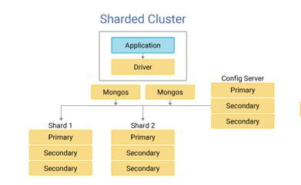
Replication
Le sharding est une technique utilisée pour diviser et distribuer les données d'une base de données sur plusieurs serveurs ou nœuds. Cela permet de :
Gérer de très grandes quantités de données.
Améliorer les performances des requêtes en répartissant la charge de travail.
Comment fonctionne le Sharding ?
Les données sont distribuées selon une clé de sharding (Shard Key). Par exemple, une clé peut être basée sur les IDs des utilisateurs ou des commandes.
Cela garantit une distribution équilibrée des données entre les shards.
Notes:
Dans l’image, nous voyons une architecture de cluster sharding avec les éléments suivants :
Application Client & Driver :
L’application utilise un Driver MongoDB pour interagir avec la base de données.
Les requêtes sont envoyées à des serveurs intermédiaires appelés Mongos.
Mongos (Query Router) :
Ce composant agit comme un intermédiaire entre l'application et les données shardées.
Il décide quelle shard doit traiter une requête donnée.
Shards :
Chaque shard contient une partie des données totales.
Chaque shard a son propre Replica Set (un primaire et plusieurs secondaires) pour garantir la haute disponibilité.
Exemple :
Shard 1 : Données des clients A-M.
Shard 2 : Données des clients N-Z.
Config Server :
Les serveurs de configuration gèrent les métadonnées du cluster, comme les informations sur les shards et leur contenu.
Ils jouent un rôle crucial dans la coordination des opérations.

Slide 11
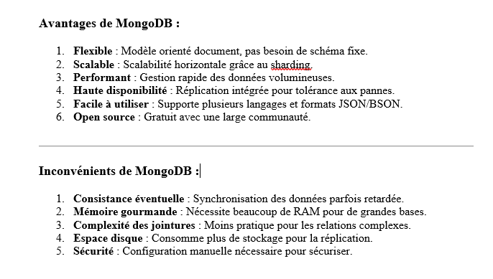
Avantages et Incovénient

Slide 12
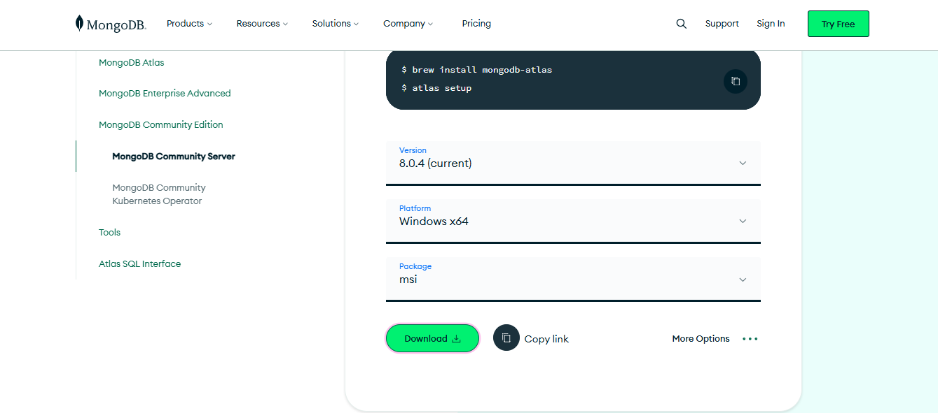

Installation
https://www.mongodb.com/try/download/community

Slide 13


Slide 14
Démonstration

Slide 15
Conclusion
Notes:
Pour conclure, MongoDB s'impose comme une solution NoSQL puissante et flexible, adaptée aux besoins modernes en gestion de données. Grâce à ses fonctionnalités comme la scalabilité, la tolérance aux pannes et la flexibilité des schémas, elle est idéale pour des applications nécessitant des performances élevées et une gestion dynamique des données. Cependant, son choix doit être aligné avec les besoins spécifiques de chaque projet.

